Slide 1
Linguagem C: Alocação Dinâmica
Prof. André Backes

Slide 2
Definição
Sempre que escrevemos um programa, é preciso reservar espaço para as informações que serão processadas.
Para isso utilizamos as variáveis
Uma variável é uma posição de memória que armazena uma informação que pode ser modificada pelo programa.
Ela deve ser definida antes de ser usada.

Slide 3
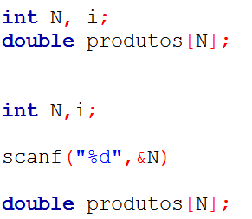
Definição
Infelizmente, nem sempre é possível saber, em tempo de execução, o quanto de memória um programa irá precisar.
Exemplo
Faça um programa para cadastrar o preço de N produtos, em que N é um valor informado pelo usuário
Errado! Não sabemos o valor de N
Funciona, mas não é o mais indicado

Slide 4
Definição
A alocação dinâmica permite ao programador criar “variáveis” em tempo de execução, ou seja, alocar memória para novas variáveis quando o programa está sendo executado, e não apenas quando se está escrevendo o programa.
Quantidade de memória é alocada sob demanda, ou seja, quando o programa precisa
Menos desperdício de memória
Espaço é reservado até liberação explícita
Depois de liberado, estará disponibilizado para outros usos e não pode mais ser acessado
Espaço alocado e não liberado explicitamente é automaticamente liberado ao final da execução

Slide 5
Alocando memória
Memória
posição | variável | conteúdo
119
120
121 | int *p | NULL
122
123
124
125
126
127
128
Memória
posição | variável | conteúdo
119
120
121 | int *p | 123
122
123 | p[0] | 11
124 | p[1] | 25
125 | p[2] | 32
126 | p[3] | 44
127 | p[4] | 52
128
Alocando 5 posições de memória em int *p

Slide 6
Alocação Dinâmica
A linguagem C ANSI usa apenas 4 funções para o sistema de alocação dinâmica, disponíveis na stdlib.h:
malloc
calloc
realloc
free

Slide 7
Alocação Dinâmica - malloc
malloc
A função malloc() serve para alocar memória e tem o seguinte protótipo:
Funcionalidade
Dado o número de bytes que queremos alocar (num), ela aloca na memória e retorna um ponteiro void* para o primeiro byte alocado.

Slide 8
Alocação Dinâmica - malloc
O ponteiro void* pode ser atribuído a qualquer tipo de ponteiro via type cast. Se não houver memória suficiente para alocar a memória requisitada a função malloc() retorna um ponteiro nulo.

Slide 9


Alocação Dinâmica - malloc
Alocar 1000 bytes de memória livre.
Alocar espaço para 50 inteiros:

Slide 10
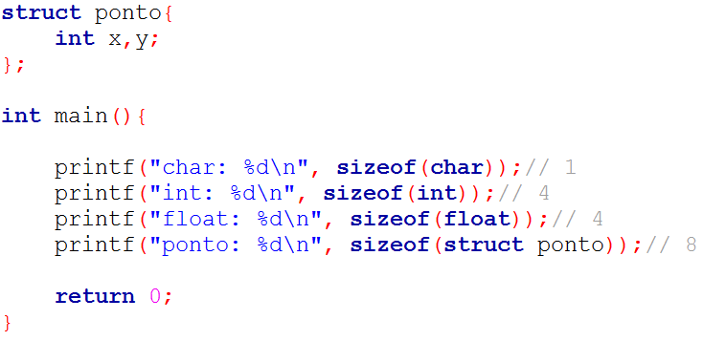
Alocação Dinâmica - malloc
Operador sizeof()
Retorna o número de bytes de um dado tipo de dado. Ex.: int, float, char, struct...

Slide 11
Alocação Dinâmica - malloc
Operador sizeof()
No exemplo anterior,
p = (int *) malloc(50*sizeof(int));
sizeof(int) retorna 4
número de bytes do tipo int na memória
Portanto, são alocados 200 bytes (50 * 4)
200 bytes = 50 posições do tipo int na memória

Slide 12
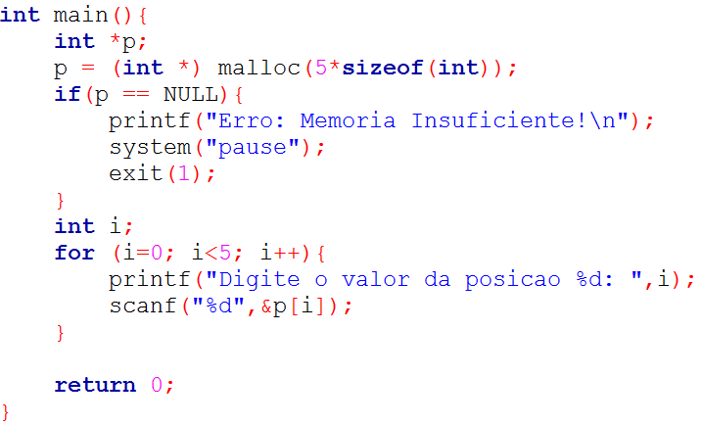
Alocação Dinâmica - malloc
Se não houver memória suficiente para alocar a memória requisitada, a função malloc() retorna um ponteiro nulo

Slide 13
Alocação Dinâmica - calloc
calloc
A função calloc() também serve para alocar memória, mas possui um protótipo um pouco diferente:
Funcionalidade
Basicamente, a função calloc() faz o mesmo que a função malloc(). A diferença é que agora passamos a quantidade de posições a serem alocadas e o tamanho do tipo de dado alocado como parâmetros distintos da função.

Slide 14
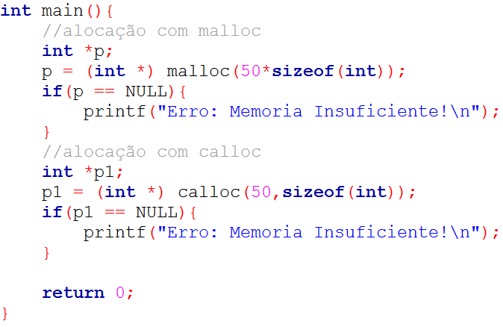
Alocação Dinâmica - calloc
Exemplo da função calloc

Slide 15
Alocação Dinâmica - realloc
realloc
A função realloc() serve para realocar memória e tem o seguinte protótipo:
Funcionalidade
A função modifica o tamanho da memória previamente alocada e apontada por *ptr para aquele especificado por num.
O valor de num pode ser maior ou menor que o original.

Slide 16
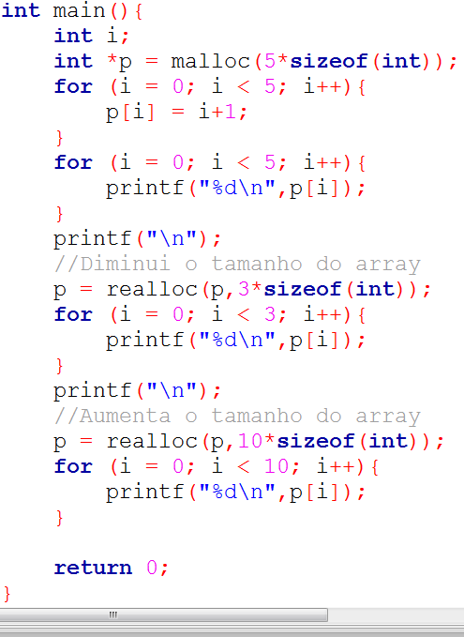
Alocação Dinâmica - realloc
realloc
Um ponteiro para o bloco é devolvido porque realloc() pode precisar mover o bloco para aumentar seu tamanho.
Se isso ocorrer, o conteúdo do bloco antigo é copiado para o novo bloco, e nenhuma informação é perdida.

Slide 17
Alocação Dinâmica - realloc
Observações sobre realloc()
Se *ptr for nulo, aloca num bytes e devolve um ponteiro (igual malloc);
se num é zero, a memória apontada por *ptr é liberada (igual free).
Se não houver memória suficiente para a alocação, um ponteiro nulo é devolvido e o bloco original é deixado inalterado.

Slide 18

Alocação Dinâmica - free
free
Diferente das variáveis definidas durante a escrita do programa, as variáveis alocadas dinamicamente não são liberadas automaticamente pelo programa.
Quando alocamos memória dinamicamente é necessário que nós a liberemos quando ela não for mais necessária.
Para isto existe a função free() cujo protótipo é:

Slide 19
Alocação Dinâmica - free
Assim, para liberar a memória, basta passar como parâmetro para a função free() o ponteiro que aponta para o início da memória a ser desalocada.
Como o programa sabe quantos bytes devem ser liberados?
Quando se aloca a memória, o programa guarda o número de bytes alocados numa "tabela de alocação" interna.

Slide 20
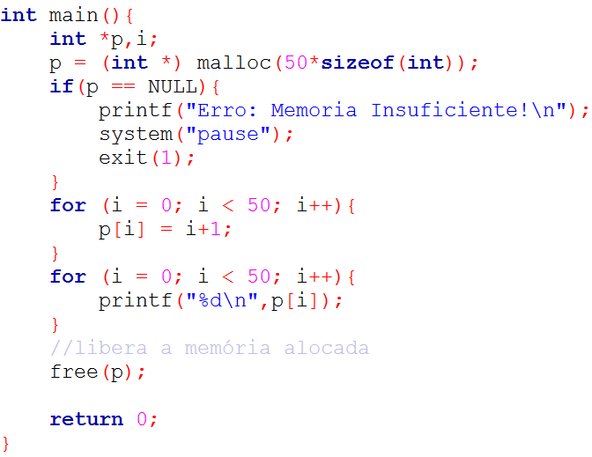
Alocação Dinâmica - free
Exemplo da função free()

Slide 21
Alocação de arrays
Para armazenar um array o compilador C calcula o tamanho, em bytes, necessário e reserva posições sequenciais na memória
Note que isso é muito parecido com alocação dinâmica
Existe uma ligação muito forte entre ponteiros e arrays.
O nome do array é apenas um ponteiro que aponta para o primeiro elemento do array.

Slide 22
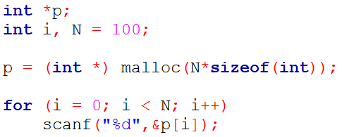
Alocação de arrays
Ao alocarmos memória estamos, na verdade, alocando um array.
0
1
...
99
p

Slide 23
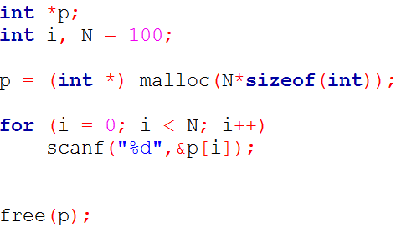
Alocação de arrays
Note, no entanto, que o array alocado possui apenas uma dimensão
Para liberá-lo da memória, basta chamar a função free() ao final do programa:

Slide 24
Alocação de arrays
Para alocarmos arrays com mais de uma dimensão, utilizamos o conceito de “ponteiro para ponteiro”.
Ex.: char ***p3;
Para cada nível do ponteiro, fazemos a alocação de uma dimensão do array.

Slide 25
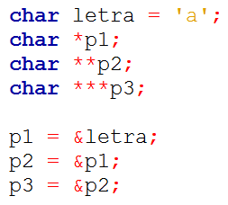
Alocação de arrays
Conceito de “ponteiro para ponteiro”:
Memória
posição | variável | conteúdo
119
120 | char ***p3 | 122
121
122 | char **p2 | 124
123
124 | char *p1 | 126
125
126 | char letra | ‘a’
127

Slide 26
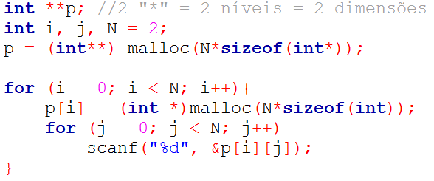
Alocação de arrays
Em um ponteiro para ponteiro, cada nível do ponteiro permite criar uma nova dimensão no array.
Memória
posição | variável | conteúdo
119 | int **p | 120
120 | p[0] | 123
121 | p[1] | 126
122
123 | p[0][0] | 69
124 | p[0][1] | 74
125
126 | p[1][0] | 14
127 | p[1][1] | 31
128

Slide 27
Alocação de arrays
Em um ponteiro para ponteiro, cada nível do ponteiro permite criar uma nova dimensão no array.
1º malloc:
cria as linhas
2º malloc:
cria as colunas
int **p;
int **p;
int*
int*
int
int
int
int
int*
int*
int
int
int
int
int*
int*
int
int
int
int
int*
int*
int
int
int
int

Slide 28
Alocação de arrays
Diferente dos arrays de uma dimensão, para liberar um array com mais de uma dimensão da memória, é preciso liberar a memória alocada em cada uma de suas dimensões, na ordem inversa da que foi alocada

Slide 29
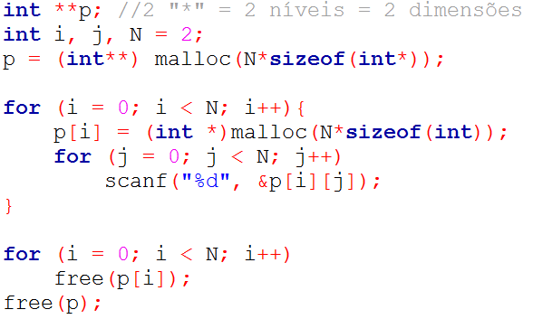
Alocação de arrays

Slide 30
Alocação de struct
Assim como os tipos básicos, também é possível fazer a alocação dinâmica de estruturas.
As regras são exatamente as mesmas para a alocação de uma struct.
Podemos fazer a alocação de
uma única struct
um array de structs

Slide 31
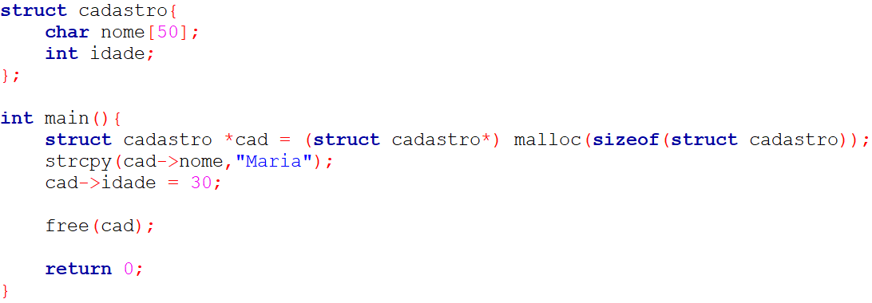
Alocação de struct
Para alocar uma única struct
Um ponteiro para struct receberá o malloc()
Utilizamos o operador seta para acessar o conteúdo
Usamos free() para liberar a memória alocada

Slide 32
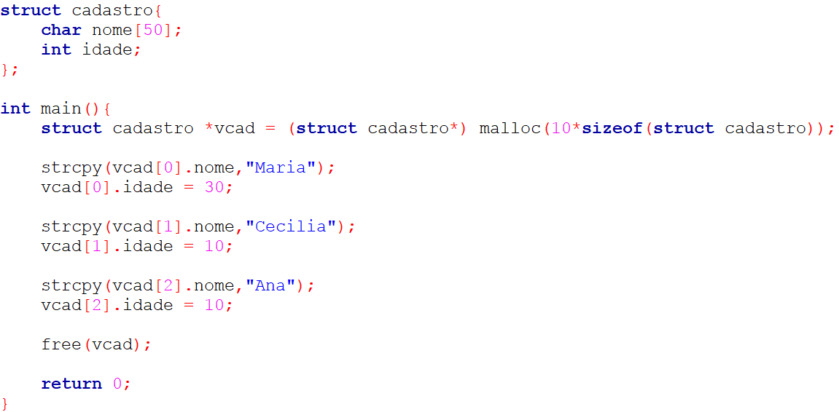
Alocação de struct
Para alocar uma única struct
Um ponteiro para struct receberá o malloc()
Utilizamos os colchetes [ ] para acessar o conteúdo
Usamos free() para liberar a memória alocada

Slide 33
Material Complementar
Vídeo Aulas
Aula 60: Alocação Dinâmica pt.1 – Introdução
Aula 61: Alocação Dinâmica pt.2 – Sizeof
Aula 62: Alocação Dinâmica pt.3 – Malloc
Aula 63: Alocação Dinâmica pt.4 – Calloc
Aula 64: Alocação Dinâmica pt.5 – Realloc
Aula 65: Alocação Dinâmica pt.6 – Alocação de Matrizes

